Slide 1
ÇEVRE EĞİTİM ETKİNLERİ RAPORLAMA DOSYASI HAZIRLANIRKEN DİKKAT EDİLECEKLER
Doğan KARATAŞ
Kuzey Ege İlleri Mavi Bayrak Koordinatörü
Yerel Mavi Bayrak Sorumluları Eğitimi-Kuşadası

Slide 2
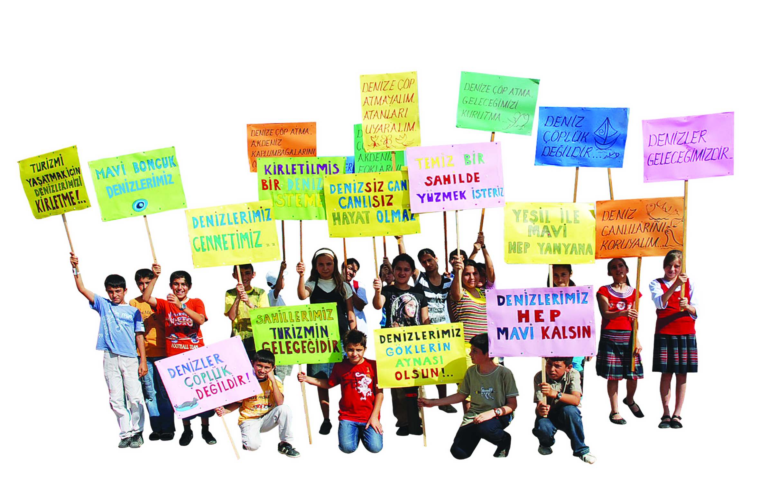
NEDEN ÇEVRE EĞİTİMİ?
SÜREÇ VE PLANLAMA
DEĞERLENDİRME

Slide 3
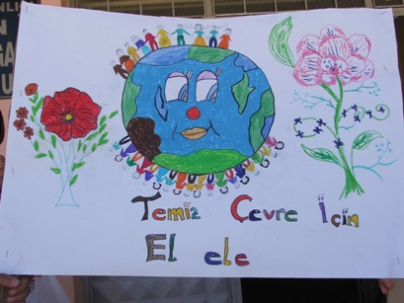
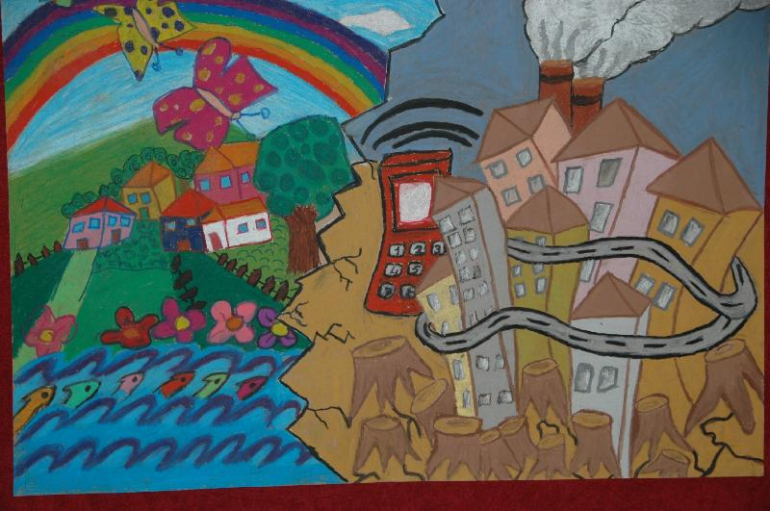
NEDEN ÇEVRE EĞİTİMİ?
Kriter 2: Sezon süresince farklı kategorilerde en az beş çevre bilinçlendirme etkinliği gerçekleştirilmelidir.
Zorunluluk mu?
Gönüllülük mü?

Slide 4
SÜREÇ VE PLANLAMA
Mavi Bayrak çalışmaları yıllık olarak kendini yenilemeye dayalıdır.
Başvurular yaklaşık olarak her yıl Kasım-Aralık gibi alınır.
Bu başvuru sürecinde Çevre Eğitim Etkinlikleri programının hazırlanması istenir.
Daha sonra bu programın yaz sezonu içinde uygulanması ve belgelenmesi gerekiyor
Son olarak da yapılan çalışmaların sezon sonunda raporlanıp belli bir formatla tarafımıza sunulması gerekiyor.
Görüldüğü gibi süreç üç aşamada işliyor
1- Planlama
2- Uygulama
3- Raporlama

Slide 5
1-PLANLAMA
Planlama aşamasında şu soruları dikkate alarak hareket etmek gerekir
1- Kim Hazırlayacak?
2- Etkinliğin türü Ne?
3- Etkinliğin Konusu Ne?
4- Etkinliğin hedef kitlesi kimler?
5- Etkinlik Nerede yapılacak?
6- Etkinlik Ne zaman yapılacak?
www.mavibayrak.org.tr/cevreegitimetkinlikleri

Slide 6
1- PLANLAMA
Örnek Çevre Eğitim Etkinlikleri Tablosu
 | Aktivite Adı Ve Kategorisi | Hedef Grup Ve Yeri | Aktivitenin Amacı Ve İçeriği | Planlanan Tarih |  |  | Name And Category Of The Activity | Target Group And Place | Aim And Content Of The Activity | Date Of Activity
1 |  |  |  |  |  | 1
2 | ‘ |  |  |  |  | 2
3 |  |  |  |  |  | 3
4 |  |  |  |  |  | 4
5 |  |  |  |  |  | 5

Slide 7
2- UYGULAMA
Uygulama aşamasında dikkat edilecek noktalar.
Basının ilgisini sağlamak
Tanıtımların doğru yapılması ve geniş kitlelerin haberdar edilmesi
Uygulama sürecinde belediye, birlik, dernek gibi yerel unsurların ortak hareket etmesi sağlanmalı.
Fotoğraf çekimi, arşivleme ve belgeleme

Slide 8
3- RAPORLAMA
Sürecin en önemli aşamalarından birisi de yıl boyu yapılmış olan çalışmaların sunulmasıdır.
Bu konuda belirli bir standardın sağlanabilmesi için word ve PPT formatında hazırlanmış olan şablon kullanılmalıdır.
Tüm Türkiye’den gelen dosyalar, her biri alanında uzman bir jüri tarafından değerlendirildikten sonra ‘en iyi çevre eğitim etkinliği’ adıyla ödüllendiriliyor.

Slide 9
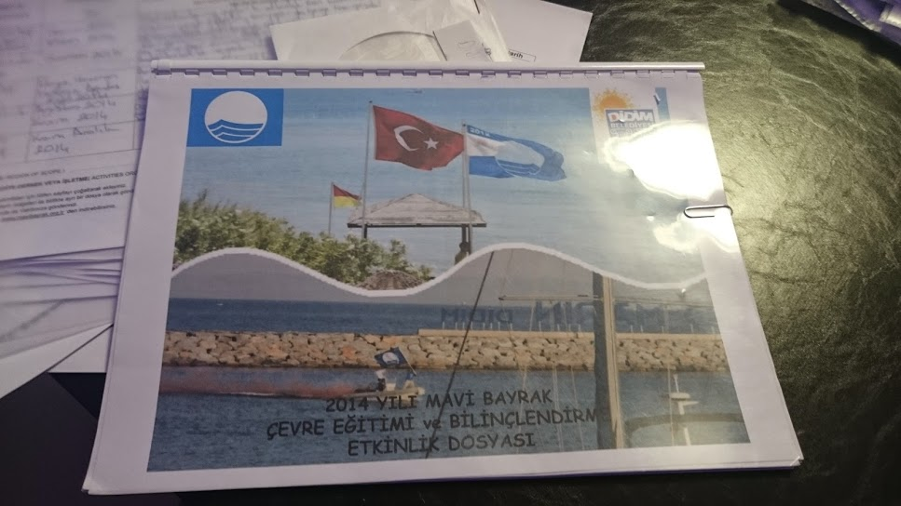
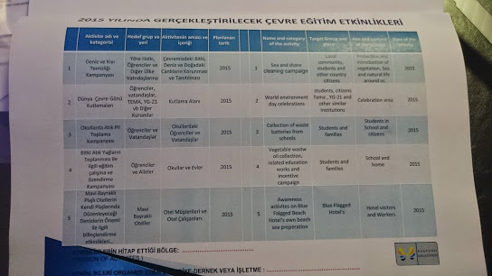
3- RAPORLAMA

Slide 10
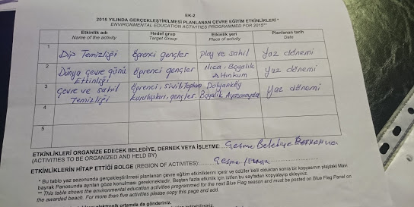
3- RAPORLAMA

Slide 11
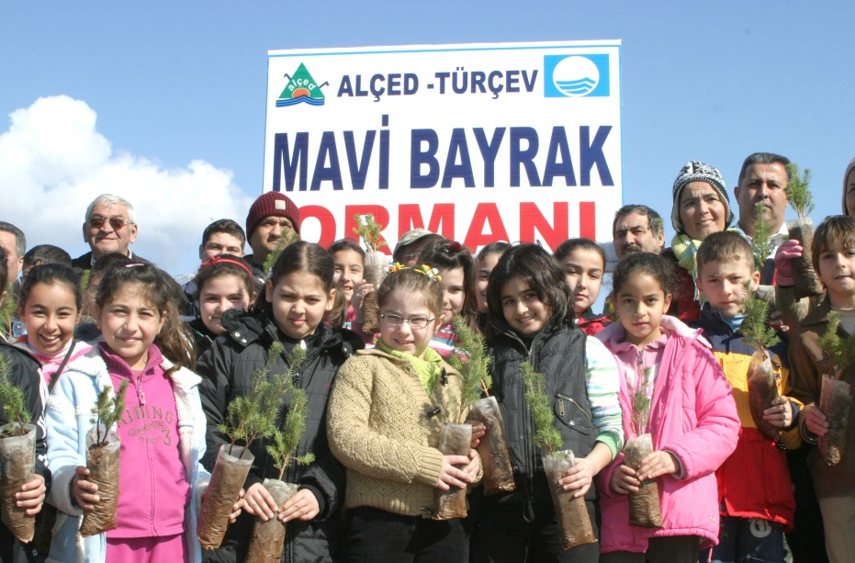
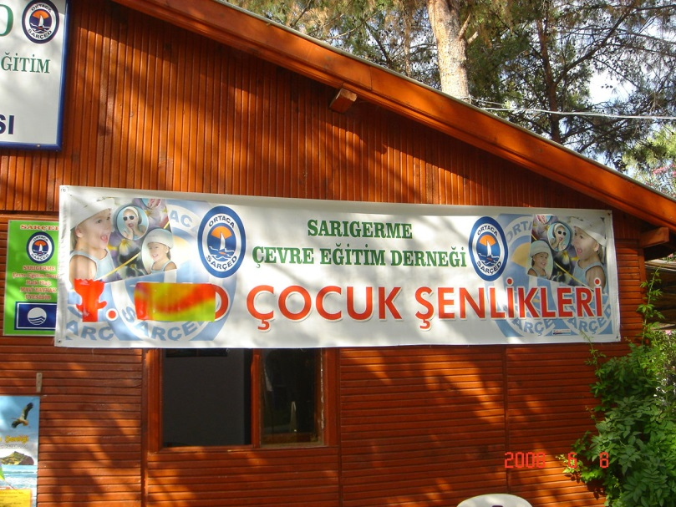
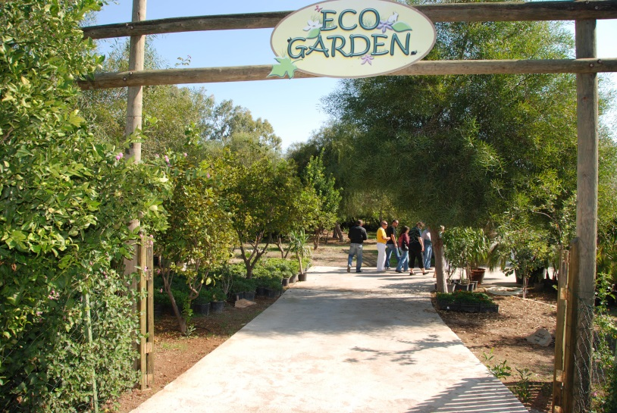
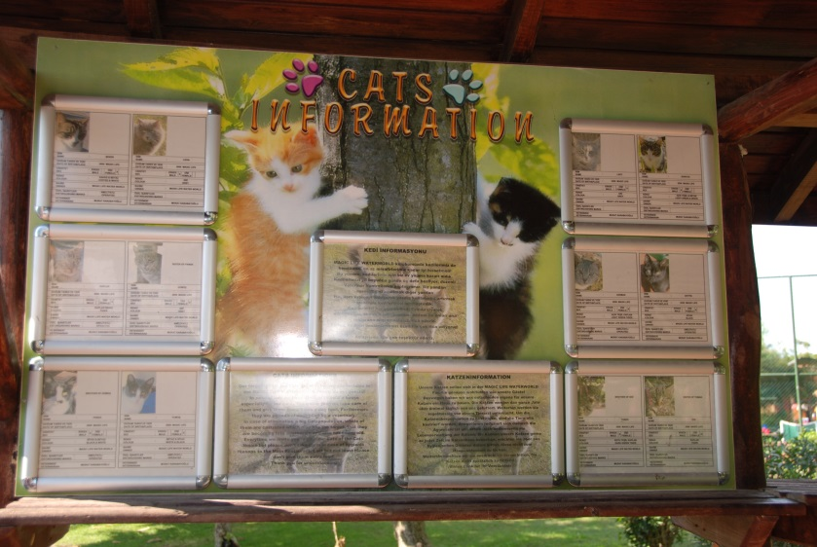
Mavi Bayrak Ormanı Oluşturulması ALÇED
Sarıgerme Çevreci Çocuk Şenlikleri SARÇED
Eko-bahçe Magic Life Water World -Belek

Slide 12
Çevre Eğitim Etkinlikleri Ödülü İçin Başvuruların Genel Değerlendirilmesi ve Öneriler
1. Çalışmaların tamamı iyi niyetle hazırlanmış ve takdiri hak eden etkinlikler. Ancak kuruluşların
zaten yönetmelik ve kanunlarla zorunlu olarak yapma durumunda oldukları etkinlikleri proje dosyası
içerisine yeni bir etkinlik adı altında koymamaları gerekir. Tabi o etkinliğe yeni bir bakış açısı getirilmiş
ya da içeriğinde ekstra etkinlikler yapılmışsa özel olarak belirtilebilir.
2. Etkinlikler incelendiğinde konular çevre eğitimi başlığı altında yer almasına rağmen, birçoğunun
çevre eğitimi ile doğrudan ilişkili olmadıkları görülmektedir.
İnsanlardan atık yağ ya da kullanılmış pil getirmeleri istenmekte, otel ya da okul çevrelerine kutular
konulmakta, topluca bir yerdeki çöpler temizlenmekte ancak bunların neden yapıldığı tam olarak
aktarılmamaktadır. Bunlar bir eğitim değil sadece o anlık çevre dostu davranışlar olabilir. Hatta yanlış
anlaşılmalarla birlikte “pil getirene ödül” denildiğinde kullanılmamış piller bile toplanabilmekte, geri
kazanım kutularına atılmaması gereken cisimler atılabilmekte, nasıl olsa birileri topluyor deyip doğaya
rastgele atıklar bırakılmaktadır. Yapılacak bütün etkinlikler, öncelikli olarak çevre için olumlu bir
yaşam tarzının bireyin yaşamı boyunca devam ettireceği kalıcı ve anlamlı davranışlar haline
dönüşmesini hedeflemelidir.

Slide 13
3. Etkinliklerde odak grup problemi görülmektedir. Aynı etkinliğin içinde çocuklar, yetişkinler,
çalışanlar birlikte yer alıyorlar. Bu tarz bir yaklaşım hedeflerine ulaşamayacağı gibi, eğitim sürecinde
aksaklıkları ve pek çok yanlış öğrenmeleri de beraberinde getirebilir. Bu nedenle bütün etkinliklerde;
A. Etkinliğin adı
B. Etkinliğin amaçları
C. Etkinliğin gerçekleştirileceği hedef grubun özellikleri, ihtiyaçları
D. Etkinliğin nerelerde, ne kadar sürede ve kaç kişiyle gerçekleştirildiği,
E. Etkinlik sonucunda hangi somut ürünlere ulaşıldığı,
F. Etkinliğin yaygın etkisi için neler yapıldığı (Medya kuruluşlarına haber verildi mi? afiş,
broşür dağıtıldı mı? vs.),
G. Etkinlik sürecinde karşılaşılan problemlerin neler olduğu ve bu problemlerin nasıl aşıldığı
gibi başlıklara öncelikli olarak önem verilmesi gerekmektedir.
4. Etkinliklerde yakın çevredeki uzmanlarla iş birliği yapılmalıdır. Başvuruların olduğu bölgelerde çok
sayıda üniversite ve alanında yetişmiş uzmanlar olmasına karşın çok az projede bu kişilerle iletişim
kurulduğu görülmektedir.
5. Eğitimlerin içerikleri ve yapılan sunumlar projede ayrı bir dosya halinde gönderilebilir. İnternetten
kolayca ulaşılan ve bilimsel geçerliliği olmayan sunumlar kabul edilmemelidir. Kullanılan materyalin nasıl hazırlandığı, içeriğinin ne olduğu kısaca anlatılmalıdır. Örneğin okul öncesi
çağındaki çocuklara bir film izlettiriliyor, ancak filmin adı dahi verilmiyor. Bu tarz kolayca aşılabilecek
eksiklikler mevcut.

Slide 14
6. Başvuran kuruluşların bilimsel terimlerin kullanımıyla ilgili bazı problemler yaşadıkları
görülmektedir. Bunlar ile ilgili sizlerden destek almalarında fayda var. Özellikle geri dönüşüm, geri kazanım, atıklar, atıkların sınıflandırılması, endemik bitkiler gibi konularda projeler içerisinde kavram yanılgılarına neden olacak yanlış kullanımlarla karşılaşılmakta.
7. Etkinlikler genel olarak, bir kirlenme ya da kullanma durumu oluştuktan sonra gerçekleşmiş.
Denizler, plajlar kirlendikten sonra temizlenmiş, pil veya yağlar kullanıldıktan sonra toplanmış. Oysa bunlar olmadan önce önleme ve gereksiz kullanımı azaltma çalışmalarına hemen hemen hiç yer verilmemiş. “Gereksizse kullanma” vurgusu sadece su ve elektrik için kullanılmış.
8. Çevre eğitimi yalnızca ekolojinin konusu olmayıp ekonomik ve toplumsal etkinliklerde de yer
verilebilir. Örneğin dezavantajlı gruplara (hastalar, yaşlılar, engelliler) yapılacak etkinlikler, kültürün, sosyal hayatın, geleneklerin ve yerel ekonomilerin yaşatılması için yapılacak etkinlikler örnekleriyle birlikte ilgili kitleye duyurulabilir.
9. Etkinliklerin ölçme değerlendirme çalışmaları yapılmalıdır. Bu basit bir şekilde hazırlanacak bir
anket veya etkinliğe katılan gruptan seçilecek kişilerle yapılacak mülakatlarla gerçekleşebilir.
Böylelikle;
- Etkinliklerle ilgili önemli veriler elde edilebilir,
- Objektif bir değerlendirme yapılmış olur ve
- Sonraki etkinliklerinde kurum ve kuruluşlar kendilerini geliştirme fırsatı bulacaklardır.

Slide 15
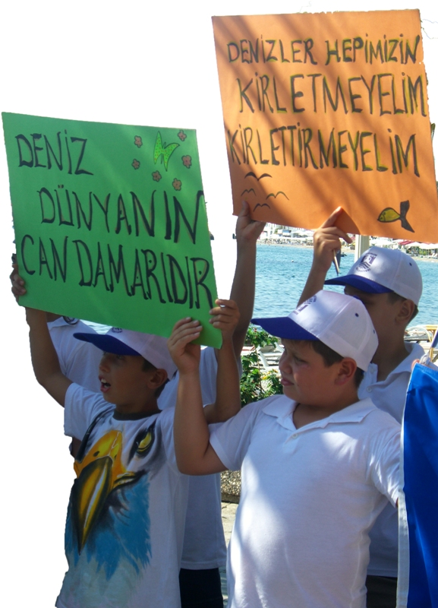
TEŞEKKÜRLER

